Slide 1

Warta Uprawy

Slide 2
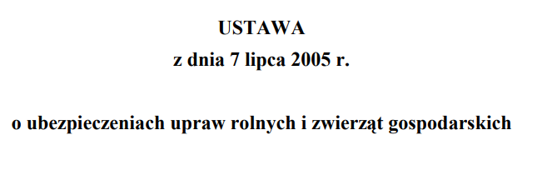

Ustawa o ubezpieczeniach upraw rolnych i zwierząt gospodarskich
Rolnik jest obowiązany zawrzeć umowę ubezpieczenia obowiązkowego upraw od ryzyka
suszy, gradu, powodzi, ujemnych skutków przezimowania i przymrozków wiosennych
na co najmniej 50% powierzchni upraw.
Przedmiot ubezpieczenia – plon główny
Zboża
Rzepak i rzepik
Kukurydza
Ziemniaki
Buraki cukrowe
Rośliny strączkowe
Warzywa gruntowe
Owoce
Nasadzenia drzew i krzewów owocowych
Chmiel
Tytoń
Dla tych upraw dopłata z budżetu państwa może wynosić do 65% składki.

Slide 3
Inspektor terenowy

Slide 4
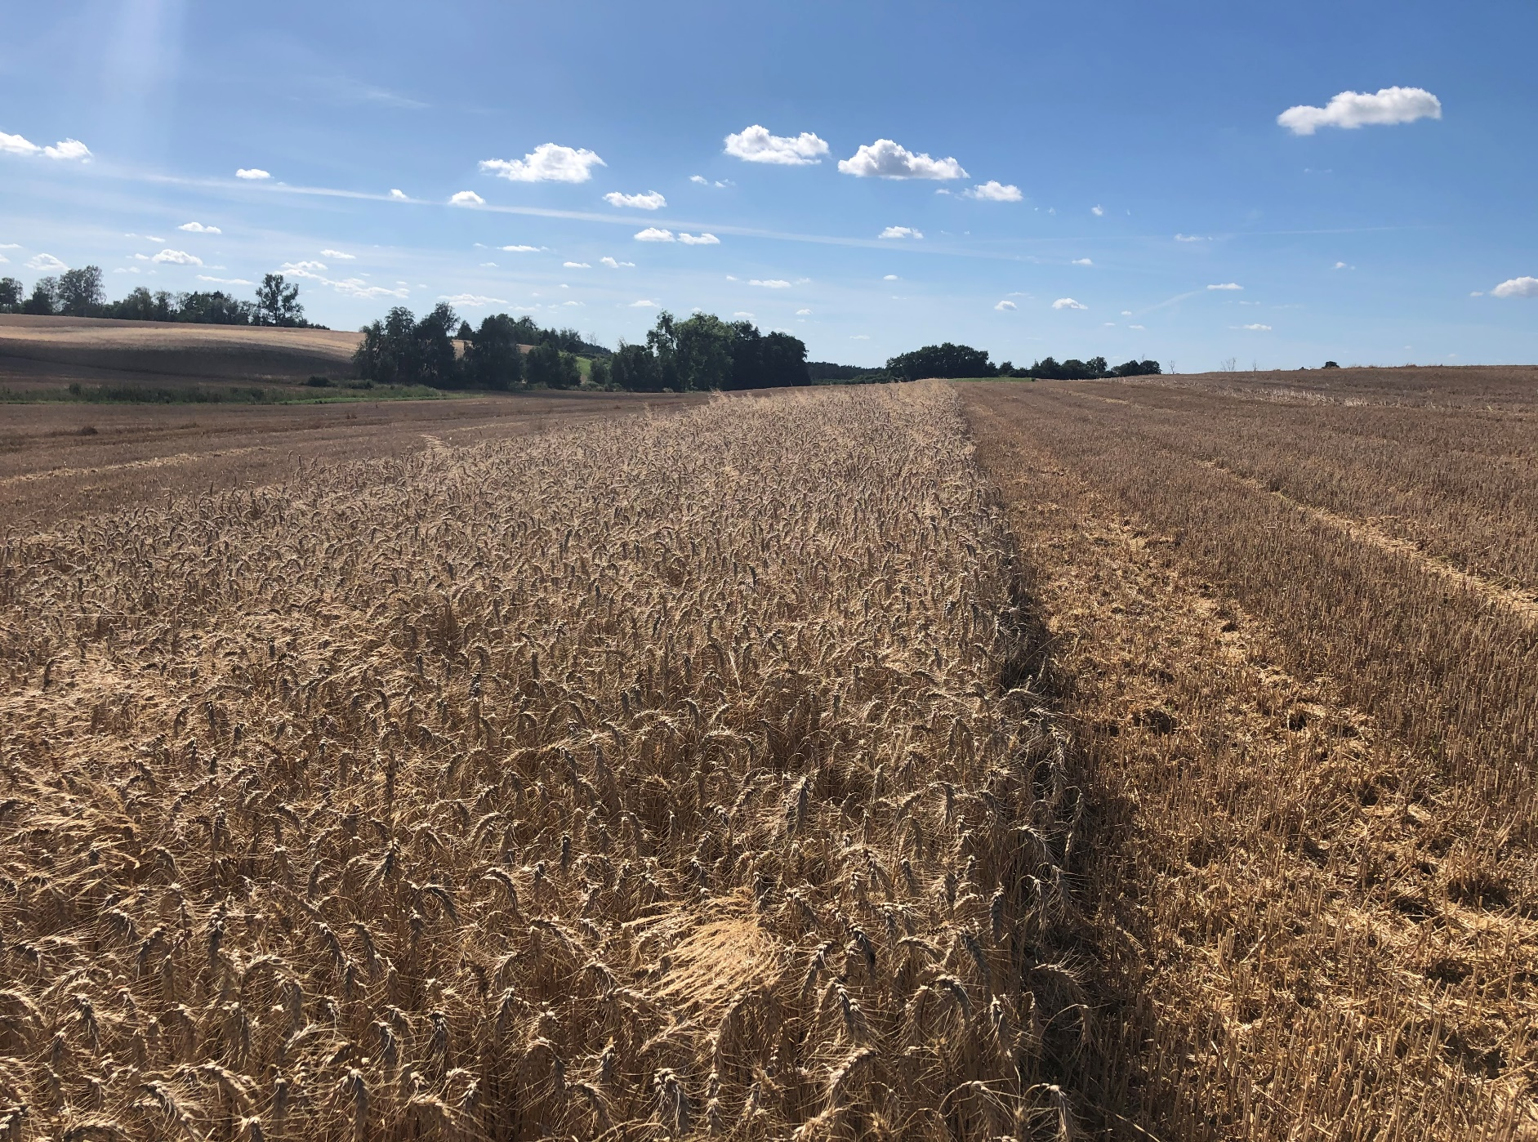

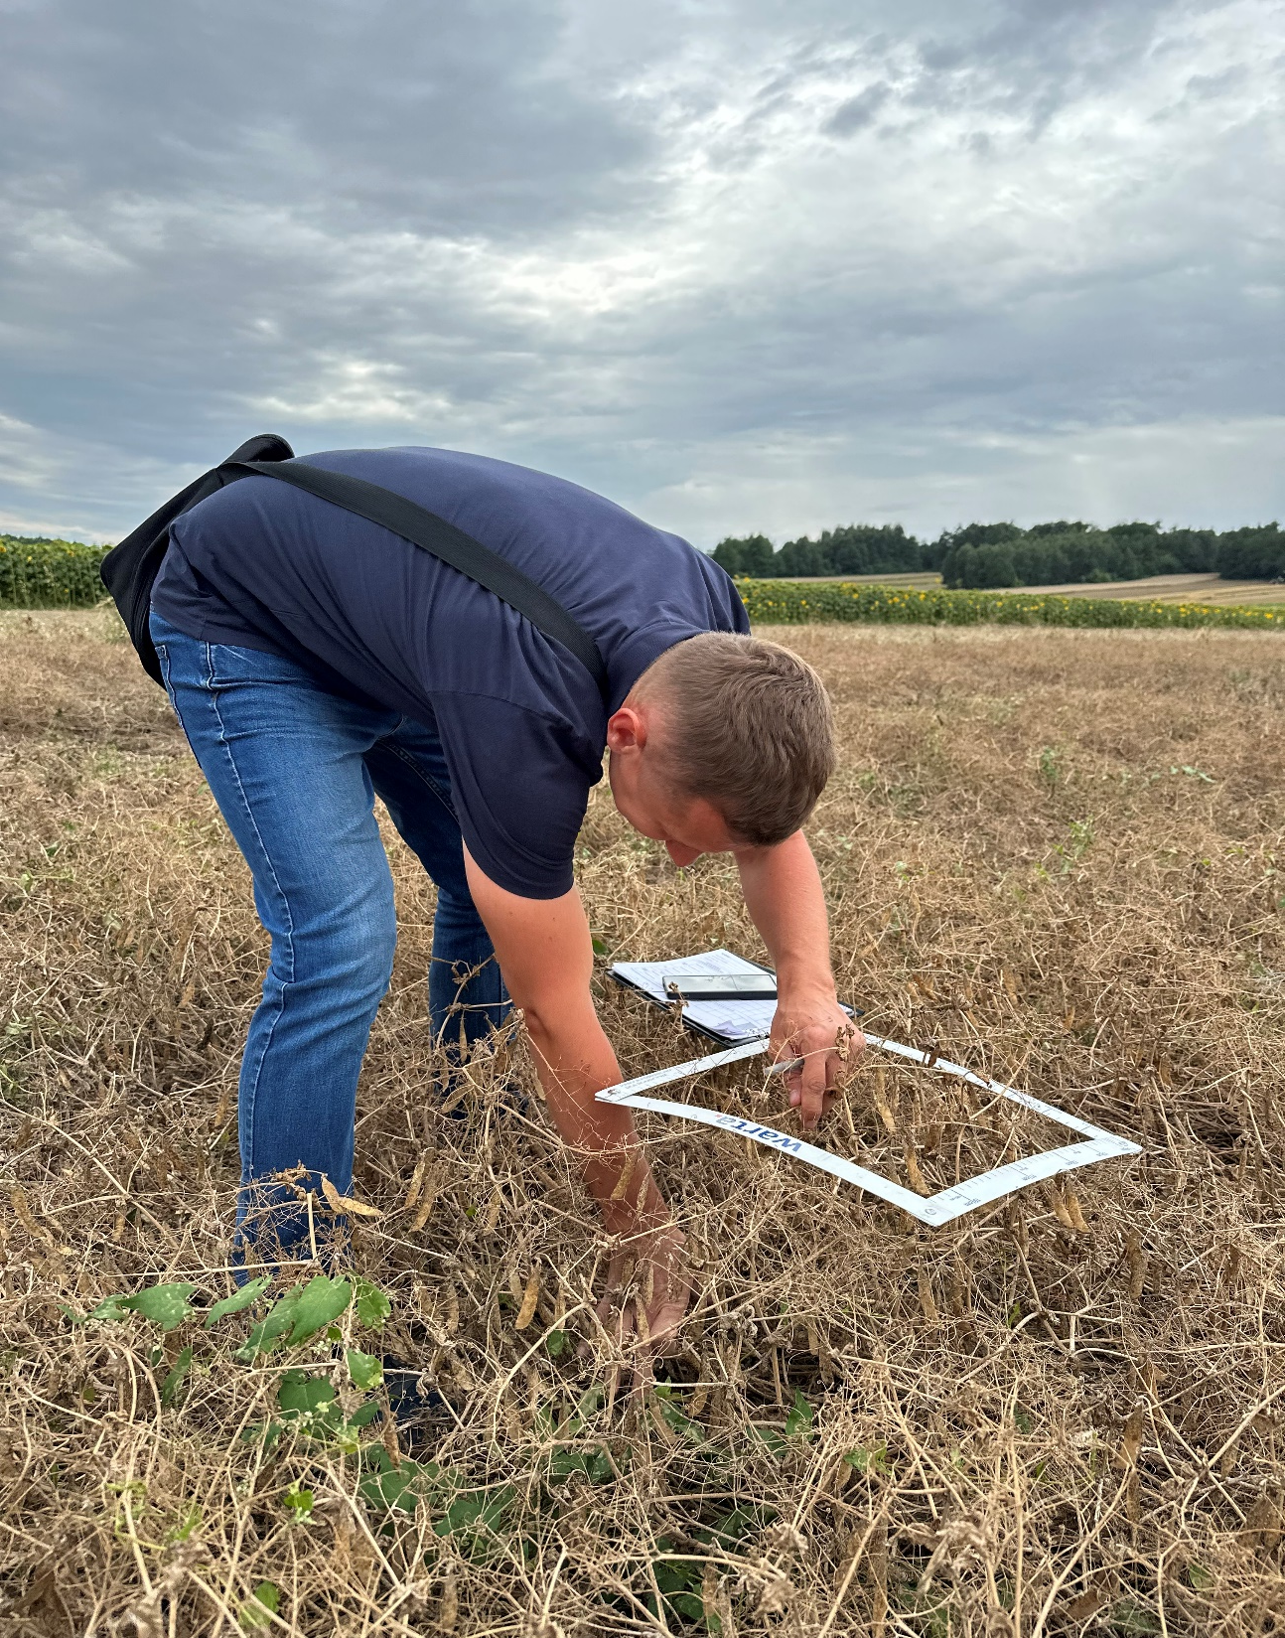
Zadania inspektora terenowego
Zadania
marzec-sierpień
Kontakt z klientem Dojazd na miejsce oględzin własnym pojazdem Szacowanie szkód w uprawach (sezonowość) Przenoszenie dokumentacji do naszych systemów
1
2
3
Dojazd na miejsce oględzin
Oszacowanie szkody
Przeniesienie danych do systemów

Slide 5
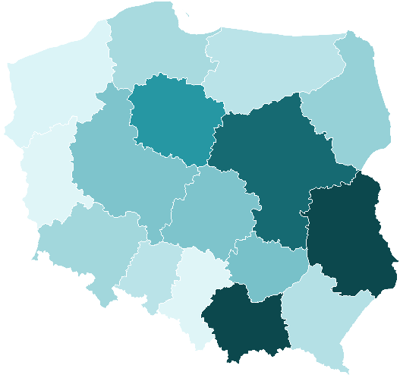
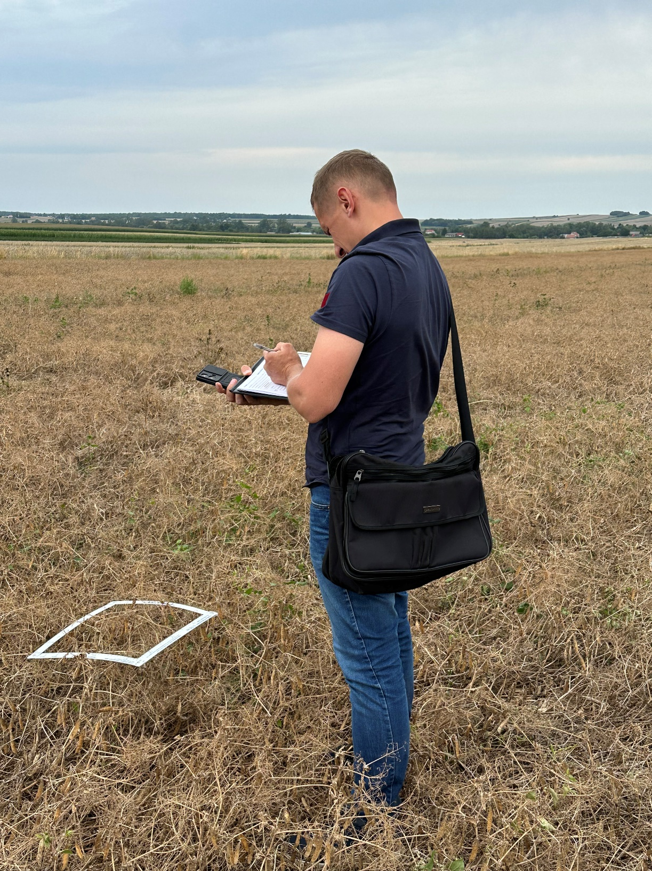
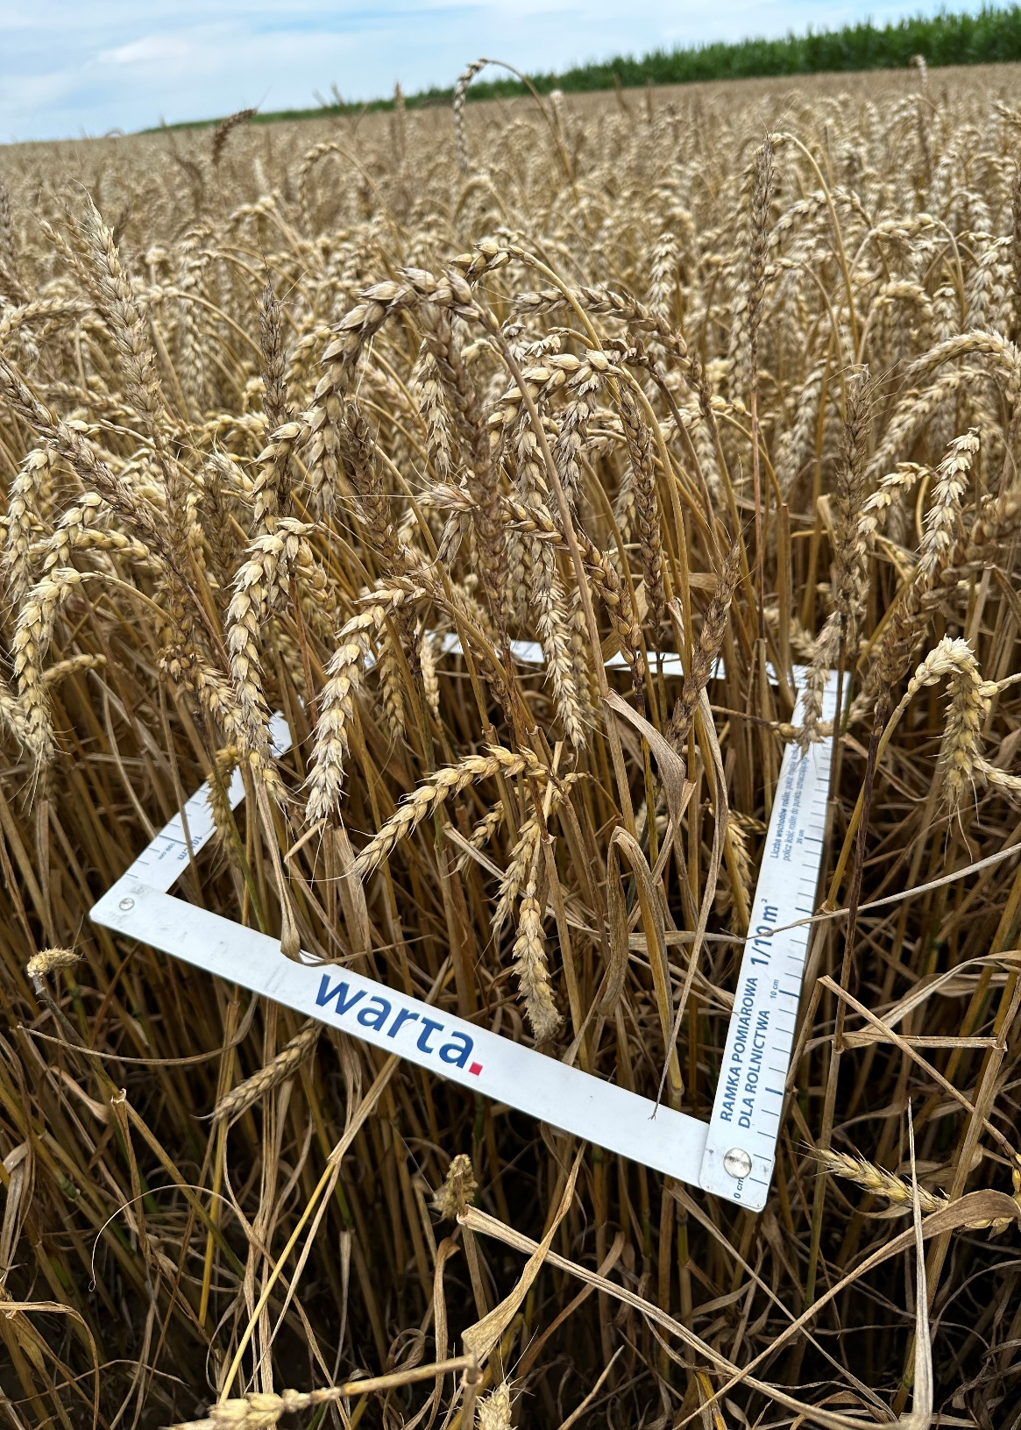
Profil kandydata
Profil kandydata
Doświadczenie w rolnictwie: np. wykształcenie średnie lub wyższe rolnicze (bądź w trakcie studiów) Znajomość technologii upraw rolnych Dobra organizacja pracy i odpowiedzialność Prawo jazdy kategorii ,,B”
Lublin

Slide 6
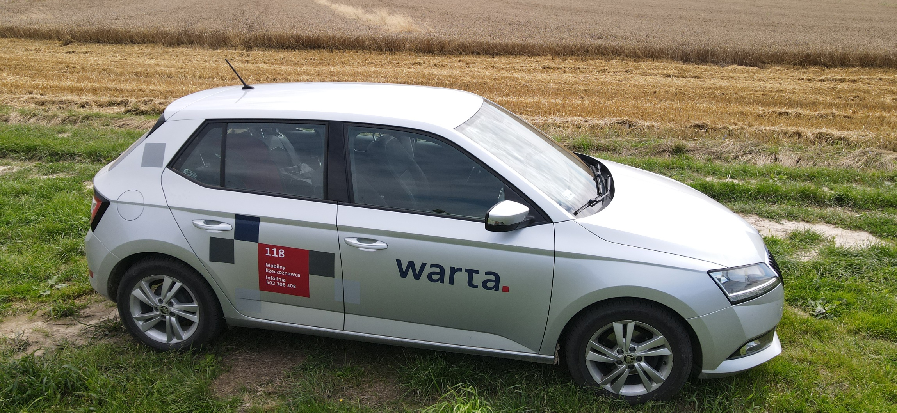

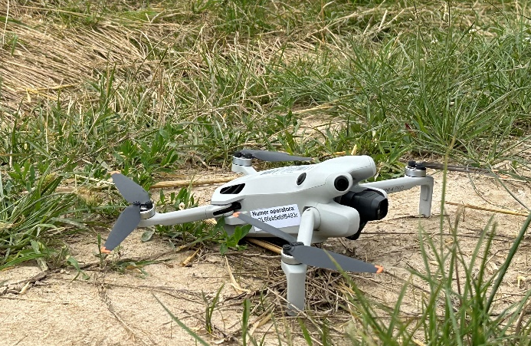
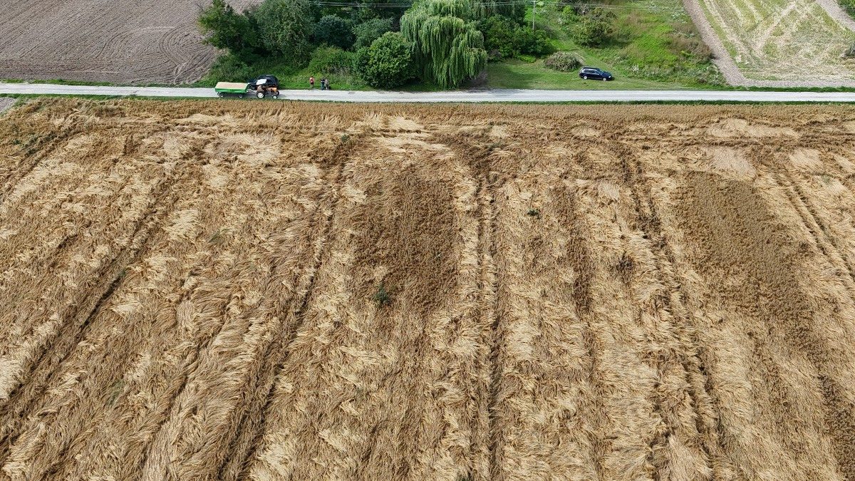
Możliwości rozwojowe
Rzeczoznawca mobilny
Opiekun szkody

